Slide 1
Diemen foto’s
Proef powerpoint Studio DMN

Slide 2
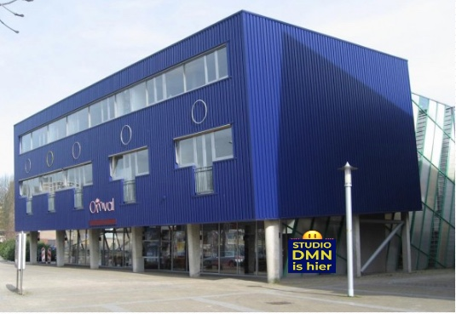
Radio Studio DMN - Diemen

Slide 3
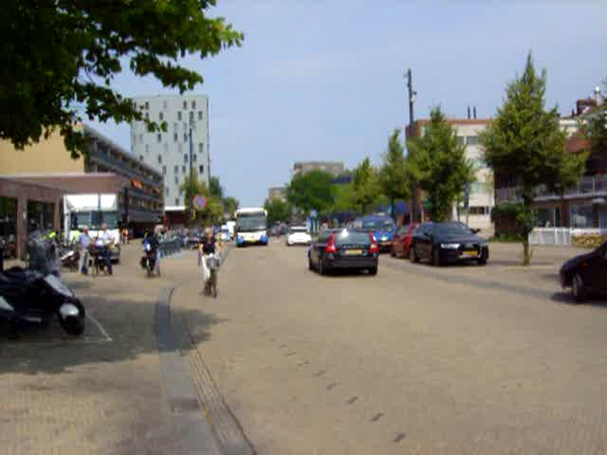
Ouddiemerlaan, juli 2018

Slide 4
Het heertje

Slide 5
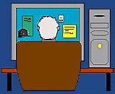
X
X

Slide 6
X

